Slide 1
深 圳 大 学 硕 士 学 位 论 文 答 辩
基于改进DeepLabV3+的OCT图像语义分割方法
硕士学位论文答辩
答辩人：谢智捷 导师：万明明
2026年2月

Slide 2
目 录
1
研究背景与意义
2
相关技术基础
3
基于全局注意力的模型改进（TR模块）
4
基于空间感知增强的模型优化（SAE模块）
5
总结与展望

Slide 3
01
研究背景与意义
• 激光焊接与OCT检测技术背景
• 现有方法的问题与挑战
• 本文研究意义与目标

Slide 4
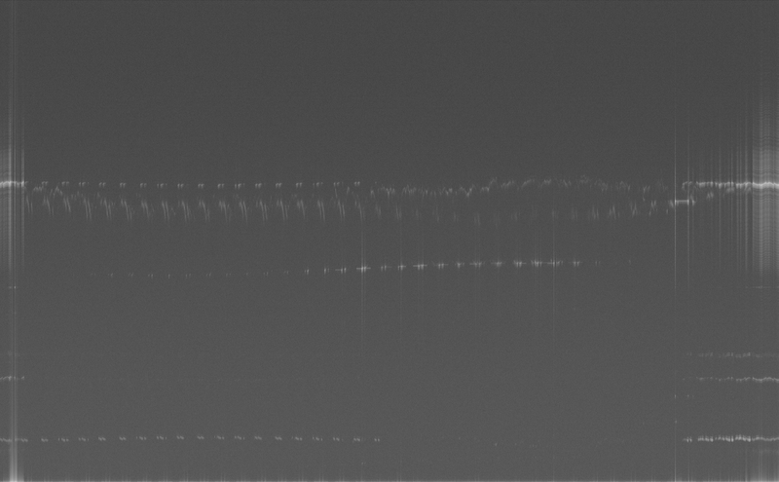

01 研究背景与意义
研究背景
激光焊接技术
OCT图像示例
高精度、高效率，广泛应用于航空航天、汽车制造等精密领域。
OCT检测技术
非接触、微米级分辨率、实时成像，是熔池检测重要手段。
语义分割需求
精确提取熔池区域是实现焊接质量在线检测的关键。
(a) 原始OCT图像
(b) 标注掩码
核心需求
开发一种能够精确分割OCT图像中熔池区域的深度学习方法，支持激光焊接过程的实时质量监测与反馈控制。

Slide 5
01 研究背景与意义
问题与挑战
01
02
03
散斑噪声干扰
边界模糊
对比度不足
OCT成像原理导致大量散斑噪声，干扰目标识别与边界定位。传统滤波方法难以有效去噪。
熔池与基材过渡区域边界模糊，难以精确刻画细长结构。需要增强边界感知能力。
目标与背景灰度对比度较低，易导致欠分割或过分割。需要更强的特征判别能力。
现有方法局限性与解决思路
传统基于卷积的分割模型受限于局部感受野，难以同时满足全局语义理解与边界精确刻画的需求。
解决思路：引入注意力机制，增强全局上下文建模（TR模块）与局部细节表征能力（SAE模块）。

Slide 6
01 研究背景与意义
研究意义与目标
1
理论意义
研究目标
探索全局与局部注意力机制在语义分割中的协同作用，为编码器-解码器架构的改进提供新思路。
1. 设计TR模块增强全局上下文建模能力
2
技术价值
提出TR模块与SAE模块的双重注意力增强策略，在可控计算开销下提升分割精度与边界质量。
2. 设计SAE模块改善边界分割质量
3. 实现mIoU指标显著提升
3
应用前景
为激光焊接、医学影像等领域的OCT图像分析提供高精度分割解决方案，推动智能制造发展。
4. 保持推理效率满足实时需求

Slide 7
02
相关技术基础
• CNN基础组件与原理
• 经典语义分割网络
• DeepLabV3+基线模型
• 数据集构建与评估指标

Slide 8
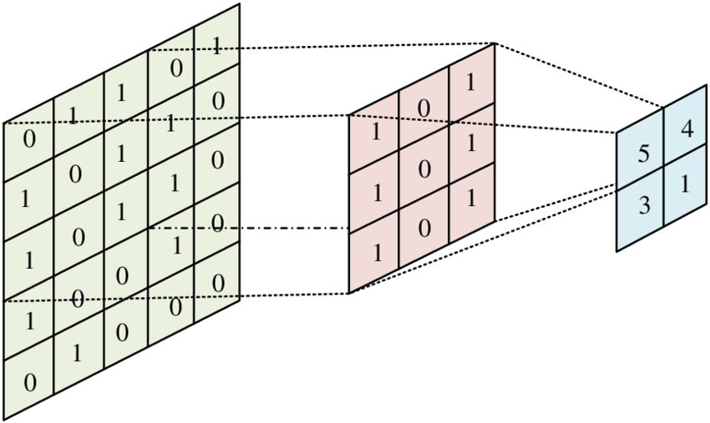
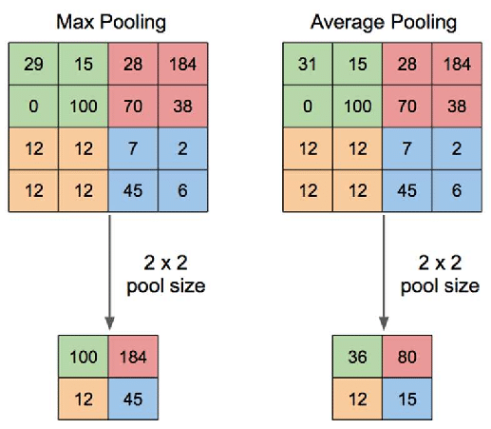
02 相关技术基础
CNN基础组件
卷积层 (Convolution)
池化层 (Pooling)
通过卷积核在输入特征图上滑动，提取局部特征。参数共享降低计算量，局部连接保留空间结构。
下采样操作，降低特征图分辨率。最大池化保留显著特征，平均池化保留全局信息，增强平移不变性。
CNN核心特性
局部连接
权值共享
层级特征
每个神经元只连接输入的局部区域
同一卷积核在整个特征图上共享
浅层提取边缘，深层提取语义

Slide 9
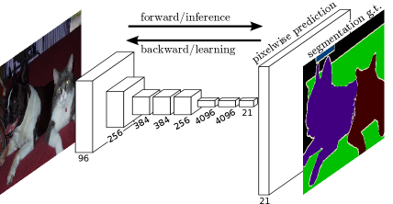
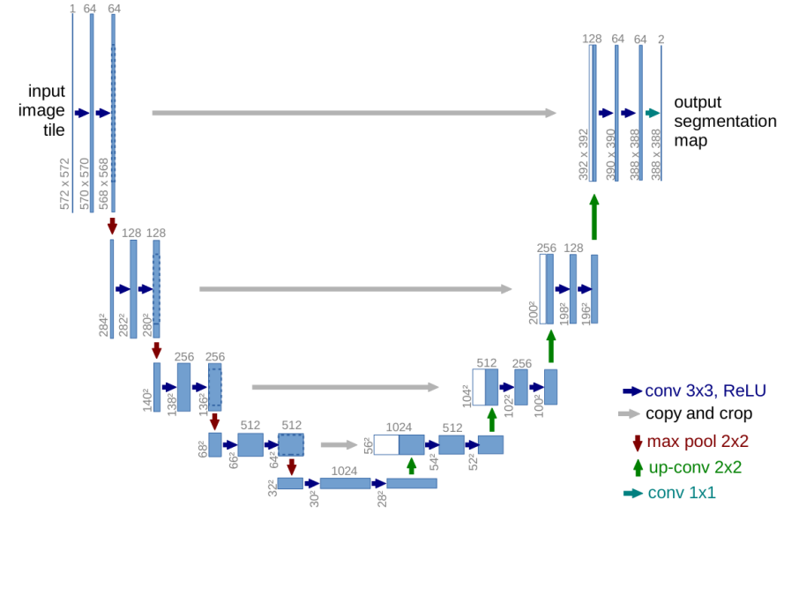
02 相关技术基础
经典语义分割网络
FCN (2015)
U-Net (2015)
首个端到端语义分割网络
编码器-解码器对称结构
• 将全连接层替换为卷积层 • 支持任意尺寸输入 • 跳跃连接融合多尺度特征
• 对称编码器-解码器结构 • 跳跃连接保留细节信息 • 适合小样本医学图像分割
发展脉络: FCN → U-Net → DeepLab系列 → Transformer融合
关键技术演进：全卷积化 → 编码器-解码器 → 空洞卷积/ASPP → 注意力机制

Slide 10
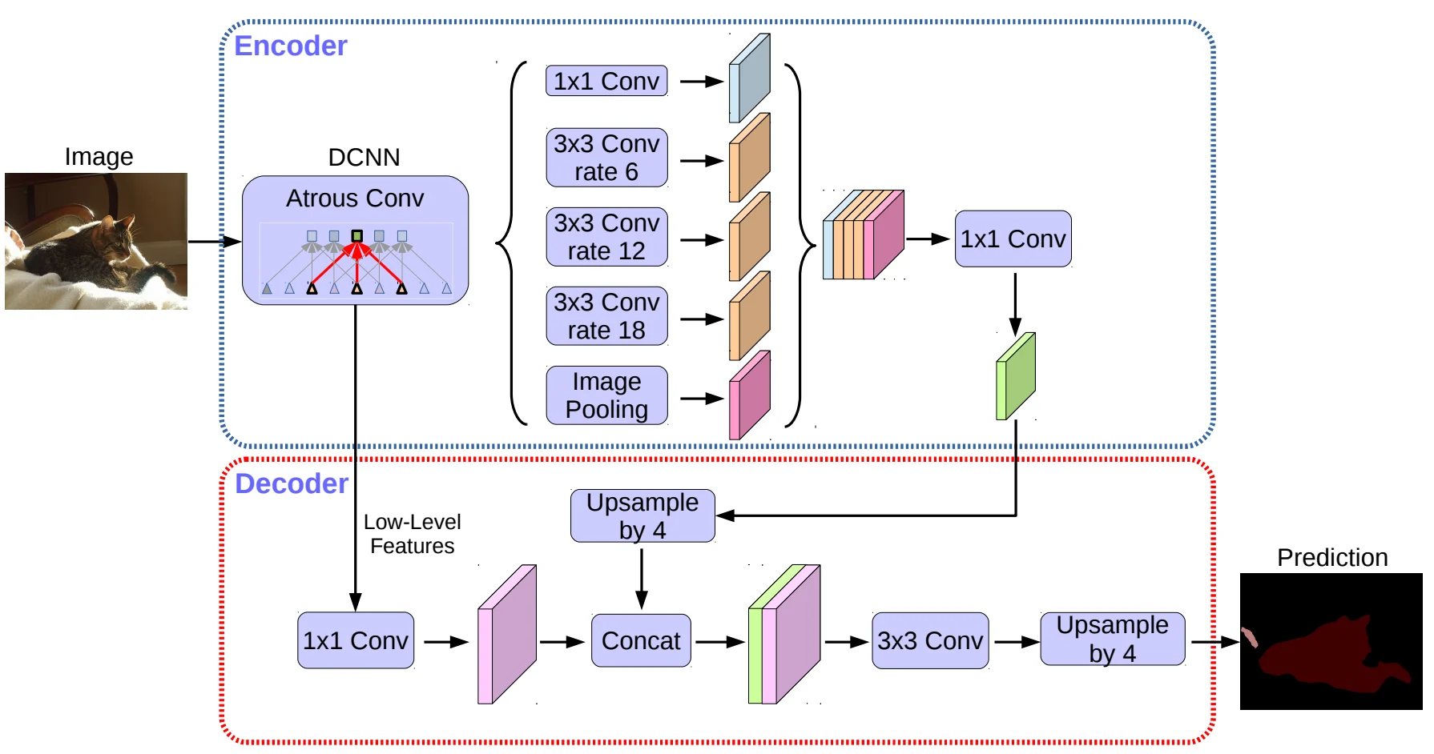
02 相关技术基础
DeepLabV3+ 基线模型
编码器-解码器架构
DeepLabV3+ 网络结构
ResNet18-V1c骨干网络，解码器融合高低层特征。
ASPP模块
空洞率(1,12,24,36)并行卷积，多尺度上下文。
深度可分离卷积
降低计算复杂度，提高推理效率。
基线性能
mIoU: 0.851 | 目标IoU: 0.710 | HD95: 12.22

Slide 11
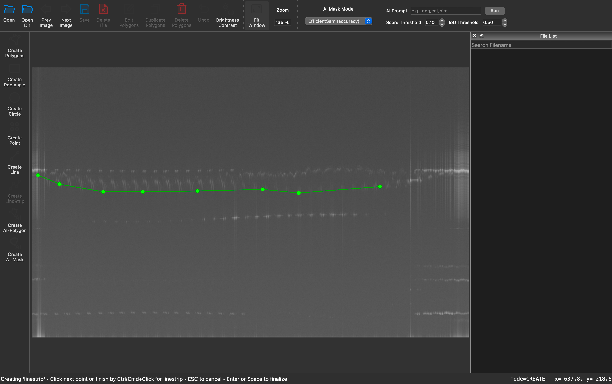
02 相关技术基础
数据集构建流程
构建流程：采集 → 预处理 → 标注 → 增强 → 划分
📷
→
🔧
→
🏷️
→
📈
→
📊
OCT采集
预处理
LabelMe标注
数据增强
集合划分
图像采集
预处理流程
数据标注（LabelMe）
真实激光焊接实验平台
采集焊接过程OCT图像
原始分辨率1000×200
裁剪感兴趣区域(200×200)
中值滤波去噪(3×3)
直方图均衡化增强对比度
尺寸调整至512×512
• 逐像素标注熔深线段
• 二分类：目标/背景
• 双人交叉验证
数据集 | 原始图像数 | 增强后数量 | 占比
训练集 | 182 | 912 | 80%
测试集 | 46 | 228 | 20%
总计 | 228 | 1140 | 100%

Slide 12
02 相关技术基础
评估指标说明
mIoU
平均交并比
mAcc
平均准确率
mIoU = (1/k) Σ (TP/(TP+FP+FN))
mAcc = (1/k) Σ (TP/(TP+FN))
核心指标，衡量预测与真实区域的重叠程度。值越高表示分割越准确。
各类别准确率的平均值，反映分类正确性。
mDice
Dice系数
HD95
Hausdorff距离
Dice = 2|A∩B| / (|A|+|B|)
HD95 = 95th percentile
与IoU类似，更关注区域重叠，对不平衡数据敏感。
边界精度指标，衡量预测边界与真实边界的最大偏差，值越小越好。

Slide 13

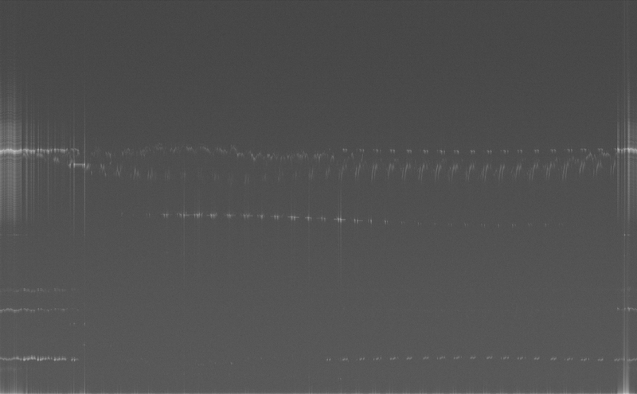
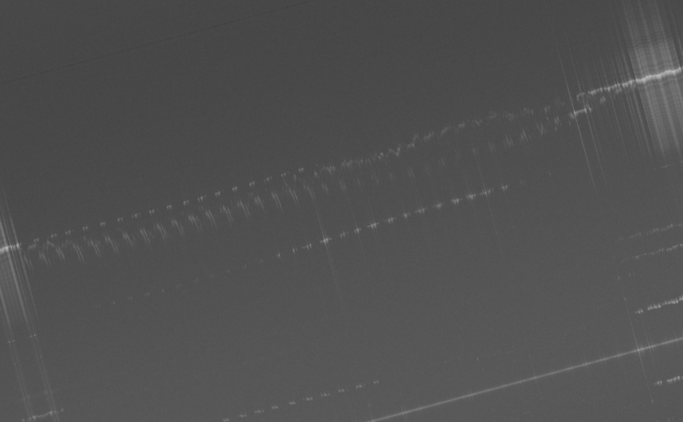
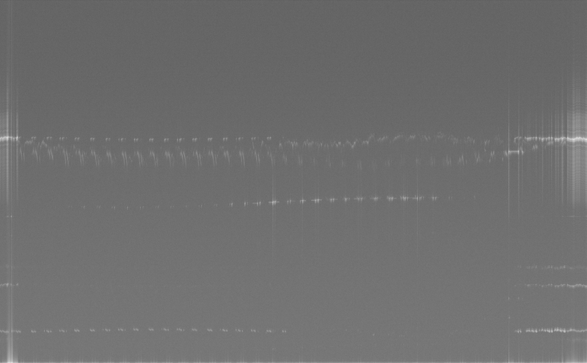

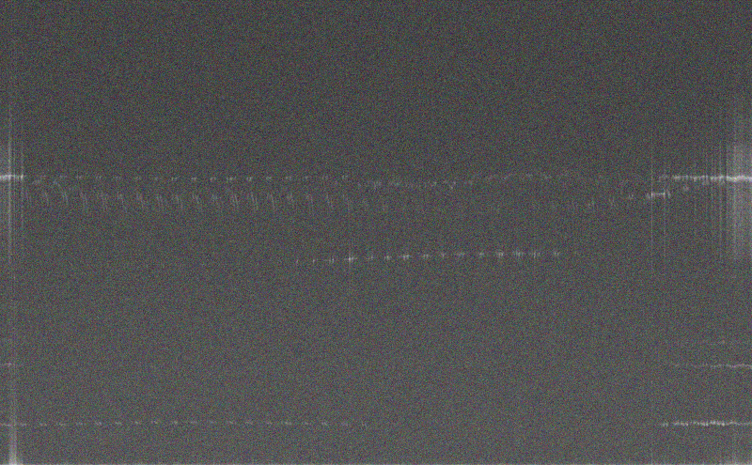
02 相关技术基础
数据增强策略
(a) 原始图像
(b) 水平翻转
(c) 随机旋转
(d) 亮度调整
(e) 对比度调整
(f) 添加噪声
数据增强目的
扩充训练样本多样性，提高模型泛化能力。通过几何变换（翻转、旋转）和光度变换（亮度、对比度、噪声）模拟不同采集条件，增强模型对OCT图像变化的鲁棒性。

Slide 14
03
基于全局注意力的模型改进
• 空洞卷积与ASPP模块原理
• 改进动机：全局上下文建模不足
• TR模块：双层路由注意力设计
• 实验设置与消融验证
• TR模块可视化对比

Slide 15
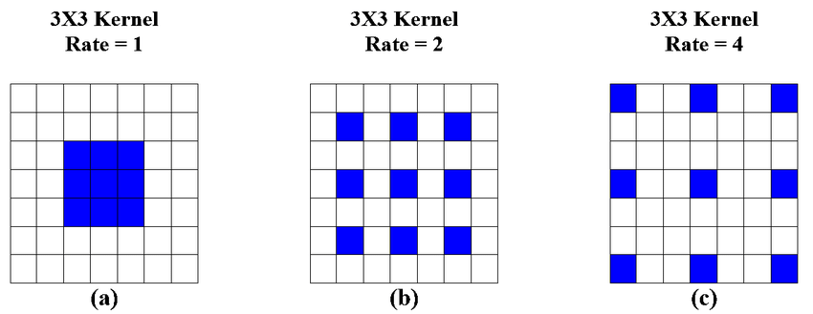
03 基于全局注意力的模型改进
空洞卷积原理
不同空洞率的卷积对比
普通卷积 (rate=1)
空洞卷积 (rate=2)
空洞卷积 (rate=3)
标准3×3卷积，感受野3×3，仅捕获局部特征。
在卷积核元素间插入空洞，感受野扩大到5×5。
感受野进一步扩大到7×7，无需增加参数量。
核心优势：在不增加参数量和计算量的情况下扩大感受野，捕获更大范围的上下文信息，适合密集预测任务。

Slide 16
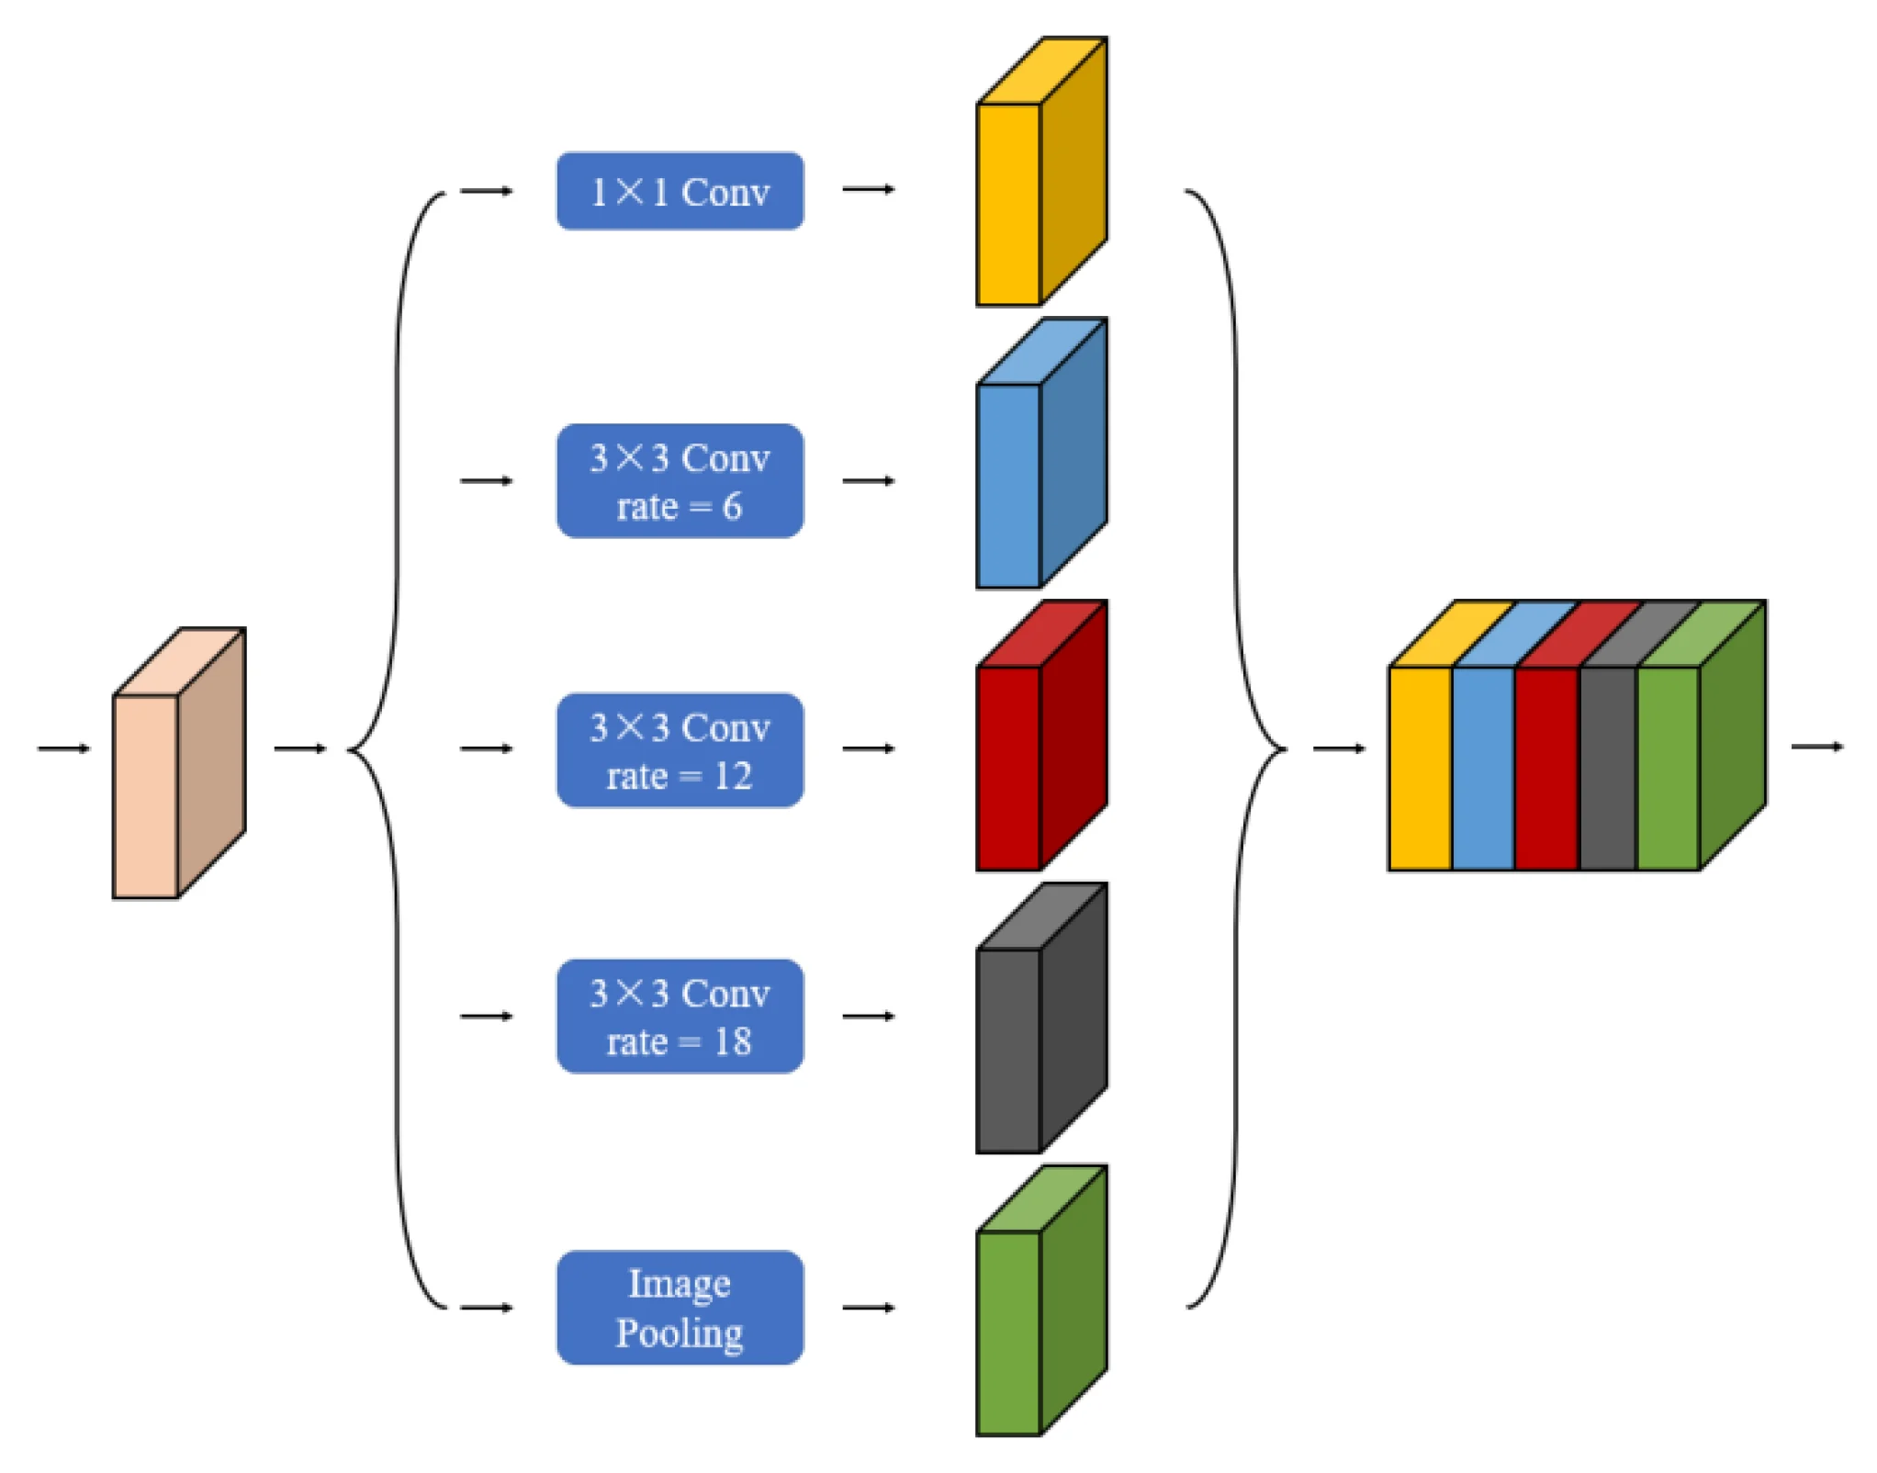
03 基于全局注意力的模型改进
ASPP模块详解
空洞空间金字塔池化
ASPP模块结构
Atrous Spatial Pyramid Pooling
并行分支结构：
• 1×1卷积（rate=1）：提取点级特征
• 3×3卷积（rate=12）：捕获中等范围
• 3×3卷积（rate=24）：捕获较大范围
• 3×3卷积（rate=36）：捕获全局范围
• 全局平均池化：编码图像级特征
作用
通过不同空洞率的并行卷积，在多个尺度上捕获上下文信息，增强对不同大小目标的分割能力。

Slide 17
03 基于全局注意力的模型改进
改进动机：全局上下文建模不足
ASPP模块的局限性
解决方案：TR模块
• 感受野受限于空洞卷积的局部性
• 引入Transformer注意力机制
• 仅覆盖特征图的局部区域
• 建立全局长距离依赖关系
• 难以建立长距离依赖关系
• 双层路由降低计算复杂度
• OCT图像中熔深区域呈细长结构
• TopK稀疏选择提高效率
• 纵横比可达1:10以上，跨越多区域
• 增强对细长结构的理解能力
核心思想
在ASPP模块之后引入TR（Transformer Routing）全局注意力模块，借鉴BiFormer的双层路由注意力思想，通过区域级路由和TopK选择机制，在保持全局建模能力的同时将计算复杂度从O(n²)降低到O(n²×k/p²)。

Slide 18
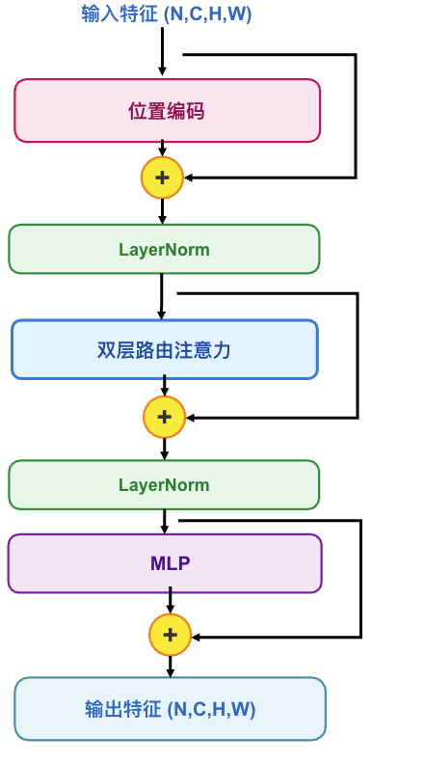
03 基于全局注意力的模型改进
TR模块：全局上下文增强
双层路由注意力 (BiFormer)
TR模块结构图
区域级路由 + Token级注意力两阶段计算，保持全局建模能力同时降低计算复杂度。
Top-K稀疏选择策略
每个窗口仅与Top-K最相关窗口计算注意力，复杂度降低约75%。
作用效果
增强长程依赖建模，提升目标结构与上下文表征，有效抑制散斑噪声。

Slide 19
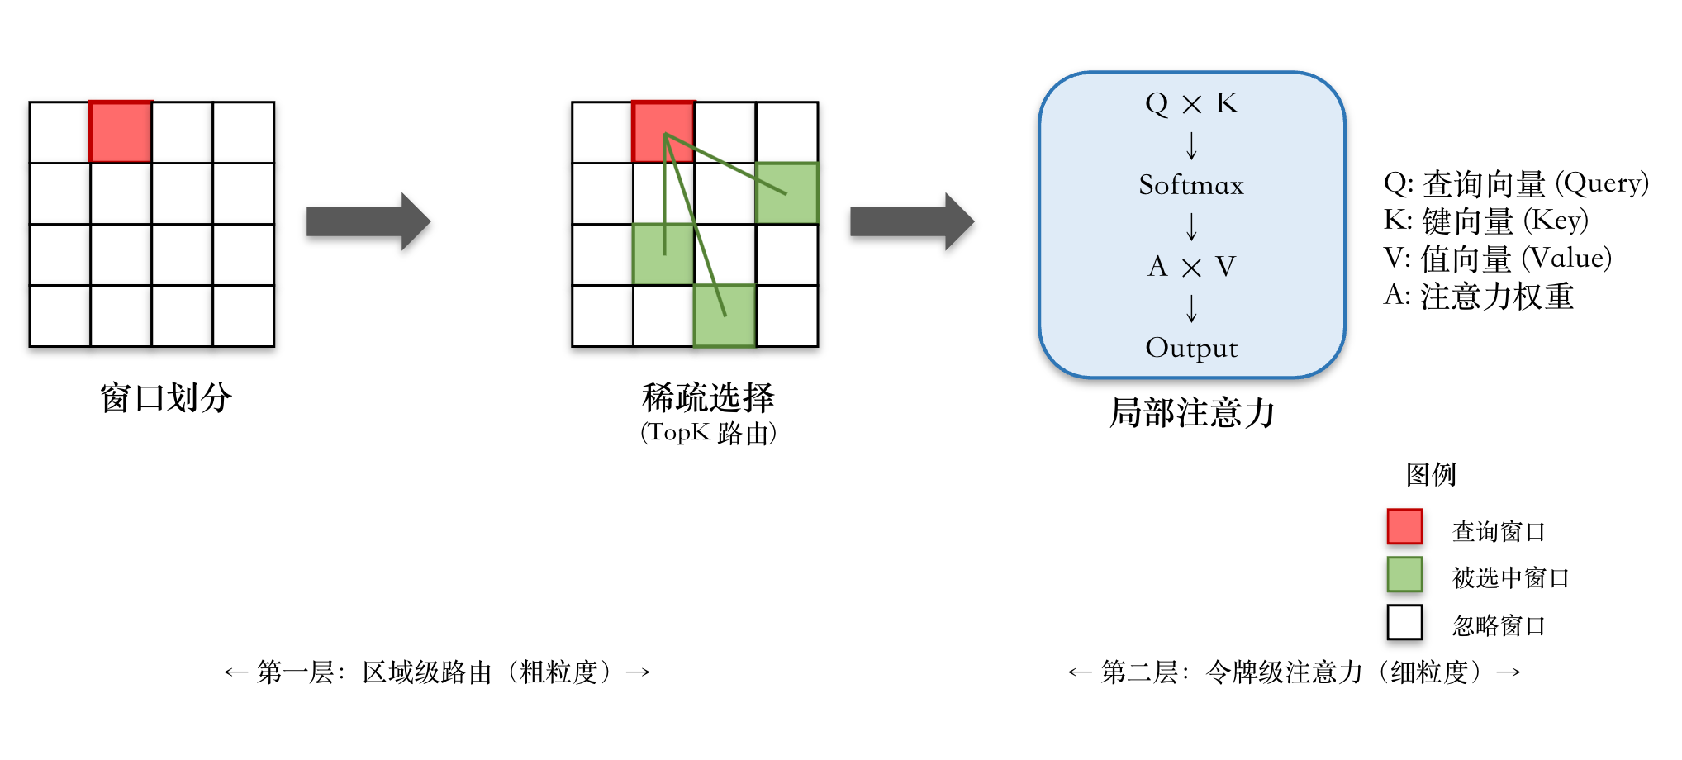
03 基于全局注意力的模型改进
TR模块详细原理
双层路由注意力机制 (Bi-level Routing Attention)
双层路由注意力计算流程
输入特征 → 区域划分(S×S) → 区域级路由矩阵 → Top-K选择 → Token级注意力 → 特征聚合 → 输出特征
复杂度：O(S²HW/S² + K·HW·C) = O(HW(S² + KC))，相比全局注意力O(H²W²)显著降低

Slide 20
03 基于全局注意力的模型改进
实验设置
实验环境配置
训练参数配置
配置项 | 配置信息
操作系统 | Ubuntu 20.04 LTS
GPU | NVIDIA RTX 4090 (24GB)
CPU | Intel i7-13700KF
内存 | 64GB DDR5
深度学习框架 | PyTorch 1.13 + CUDA 11.7
参数 | 设置值
输入尺寸 | 512 × 512
批量大小 | 8
总迭代次数 | 20,000
优化器 | AdamW
初始学习率 | 6e-5
学习率策略 | PolyLR (power=0.9)
权重衰减 | 0.01
损失函数 | BCE + Dice (1:1)
损失函数采用二元交叉熵损失（BCE）与Dice损失的加权组合：L = λ₁×L_BCE + λ₂×L_Dice，其中λ₁=λ₂=1，两者优势互补，BCE关注像素分类，Dice关注区域重叠。

Slide 21
03 基于全局注意力的模型改进
TR模块消融实验
配置 | TR模块 | mIoU | mAcc | mDice | 提升
DeepLabV3+ (基线) | - | 0.851 | 0.923 | 0.913 | -
DeepLabV3+ + TR | ✓ | 0.884 | 0.941 | 0.935 | +3.9%
mIoU提升
全局建模能力增强
计算效率优化
+3.9%
长距离依赖
-75%计算量
从0.851提升到0.884，验证了全局注意力机制对分割性能的有效提升。
TR模块建立了特征图不同区域之间的长距离依赖关系，有效捕获全局上下文。
TopK路由机制将注意力计算复杂度降低约75%，在性能和效率间取得平衡。
结论：TR模块有效增强了全局上下文建模能力，为后续SAE模块的局部增强奠定基础。

Slide 22
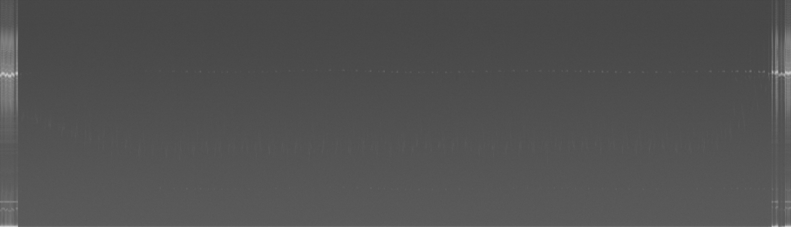
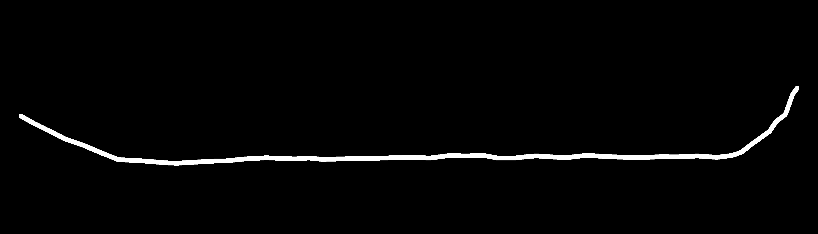
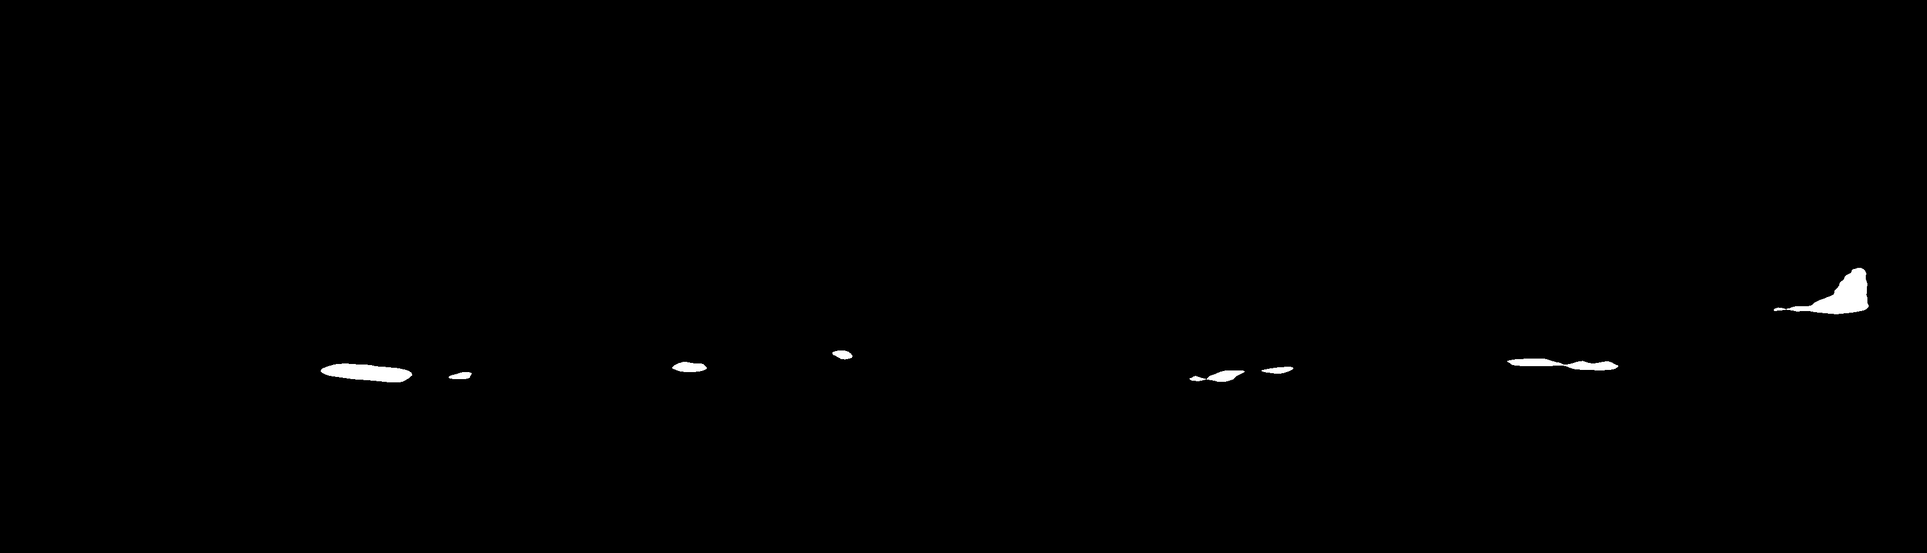
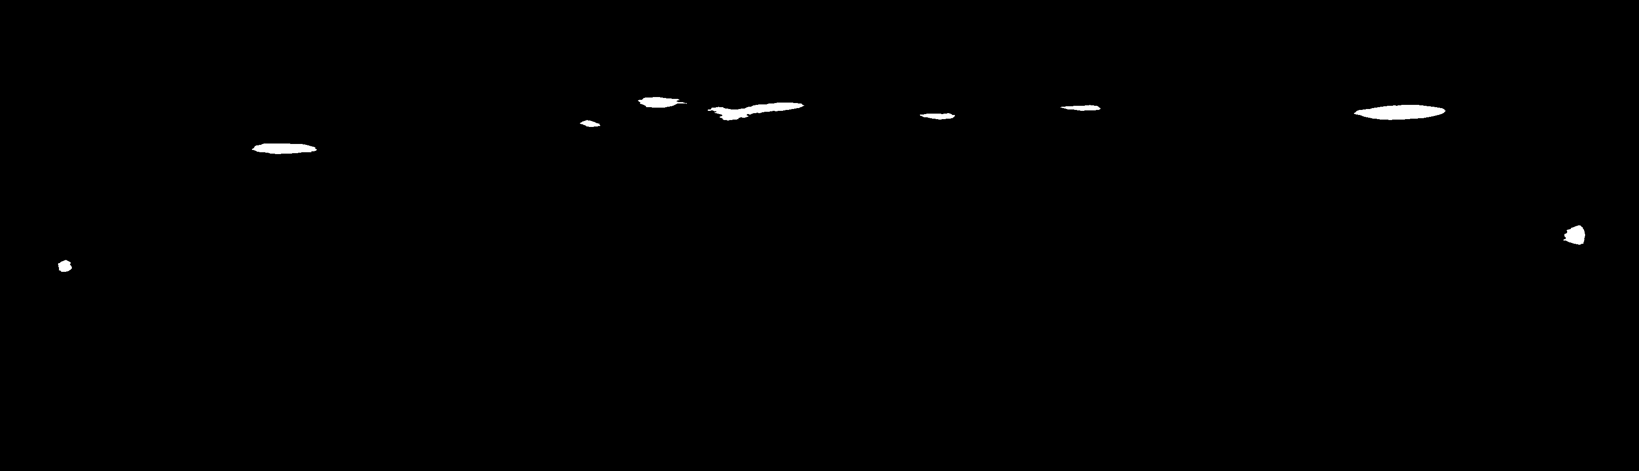




03 基于全局注意力的模型改进
TR模块可视化对比（细长结构场景）
原始图像
Ground Truth
UNet
UNet++
可视化分析
ResUNet
TransUNet
DeepLabV3+
+TR (本章方法)
引入TR模块后（绿框），细长结构分割更完整：①全局注意力建立长距离依赖，有效抑制断裂问题；②相比基线DeepLabV3+，边界连续性明显改善；③长程上下文建模有效抑制散斑噪声干扰。

Slide 23
03 基于全局注意力的模型改进
本章小结
本章主要贡献
1
分析了DeepLabV3+在OCT图像分割中的局限性
ASPP模块感受野有限，难以建立长距离依赖，对细长结构的熔深区域分割效果不佳。
2
提出了TR（Transformer Routing）全局注意力模块
借鉴BiFormer的双层路由注意力思想，通过区域级路由和TopK选择实现高效全局建模。
3
通过实验验证了TR模块的有效性
消融实验表明，引入TR模块后mIoU从0.851提升至0.884（+3.9%），全局语义理解能力显著增强。

Slide 24
04
基于空间感知增强的模型优化
• SAE模块设计动机与原理
• 改进模型整体架构
• 综合消融实验
• 与主流方法对比
• 可视化分析

Slide 25
04 基于空间感知增强的模型优化
改进动机：空间位置信息不足
承接第三章
TR模块增强了全局上下文建模，mIoU提升3.9%。但在边界分割精度方面仍有改进空间。
解码器的局限性
解决方案：SAE模块
• 空间位置信息在下采样中逐渐丢失
• 坐标注意力：H/W方向位置编码
• 通道权重均匀分配，未区分重要性
• 通道注意力：突出判别性通道
• 缺乏对细长结构的方向性感知
• 空间-通道双重增强机制
• 边界模糊区域分割精度不足
• 显著改善边界分割质量
核心思想：在解码器端引入空间感知增强模块，通过坐标注意力和通道注意力的协同作用，增强模型对目标边界的感知能力。

Slide 26
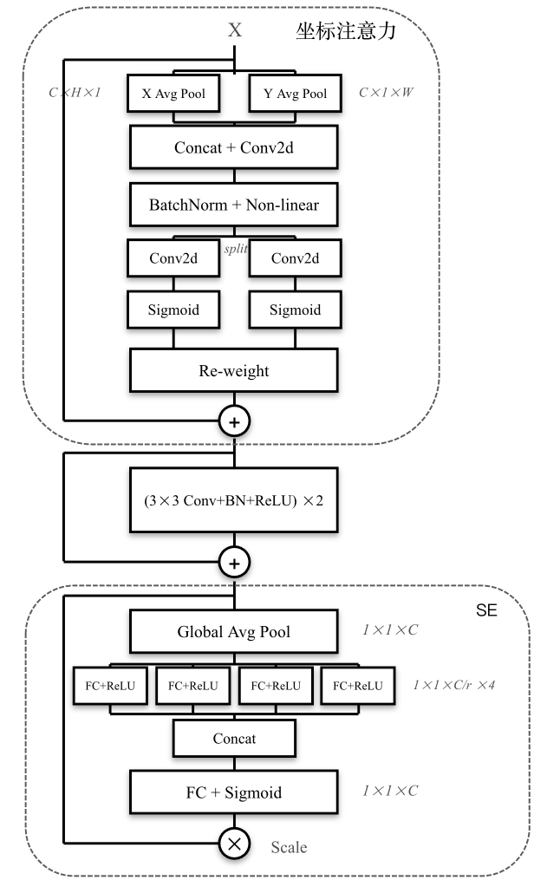
04 基于空间感知增强的模型优化
SAE模块：局部细节增强
坐标注意力 (Coordinate Attention)
SAE模块结构图
沿H和W方向池化，编码空间位置信息。1×1卷积学习位置相关注意力权重。
F_out = F × σ(a_h) × σ(a_w)
通道注意力 (Channel Attention)
基于SE模块，全局平均池化提取通道统计信息，4分支并行处理后重标定。
F_out = F × σ(s)
主要作用
• 增强空间位置信息编码
• 强化判别性特征通道响应
• 改善细长结构与模糊边界分割
参数: 输入560 | Reduction=4 | 4分支 | mIoU提升: +5.9%

Slide 27
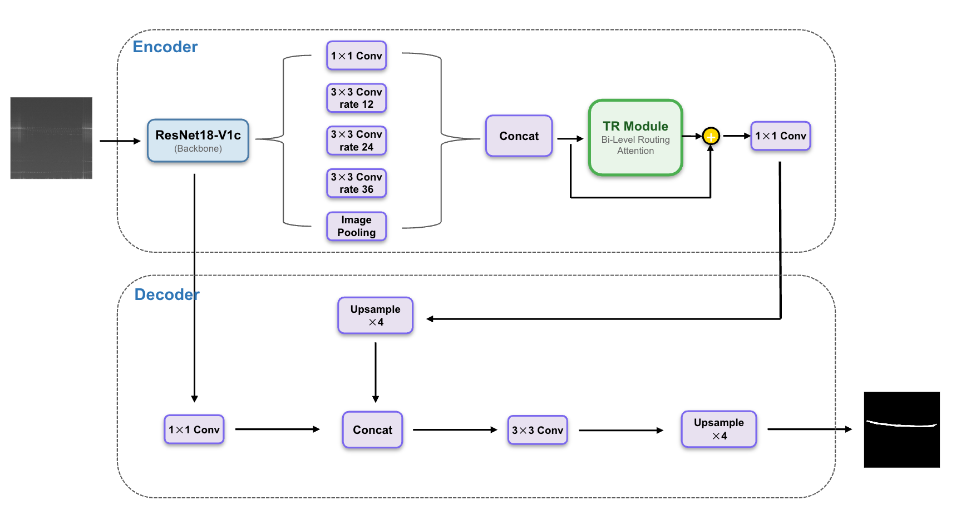
04 基于空间感知增强的模型优化
改进模型整体结构
TR模块位置
SAE模块位置
协同效应
ASPP输出后，16×16×2560特征图，增强全局上下文建模。
解码器融合后，128×128×560特征图，增强局部细节与边界。
TR全局语义 + SAE局部细节，互补提升整体分割性能。

Slide 28
04 基于空间感知增强的模型优化
综合消融实验
配置 | TR | SAE | mIoU | mDice | HD95↓ | 提升
DeepLabV3+ (基线) | - | - | 0.851 | 0.913 | 12.22 | -
+ TR (第三章) | ✓ | - | 0.884 | 0.935 | 11.89 | +3.9%
+ SAE | - | ✓ | 0.901 | 0.945 | 11.45 | +5.9%
+ TR + SAE (本文) | ✓ | ✓ | 0.911 | 0.951 | 10.68 | +7.1%
SAE模块贡献
TR模块贡献
协同效应
mIoU+5.9%, HD95从12.22降至11.45
主要作用于边界分割精度提升
坐标注意力增强空间位置感知
mIoU+3.9%, HD95从12.22降至11.89
增强全局上下文理解
长距离依赖有效抑制噪声
mIoU+7.1%, HD95降至10.68 (-12.6%)
全局(TR)+局部(SAE)互补
边界精度与区域完整性双提升

Slide 29
04 基于空间感知增强的模型优化
与主流方法对比
模型 | mIoU | mAcc | mDice | 目标IoU | HD95 | 参数量
UNet | 0.805 | 0.878 | 0.880 | 0.620 | 15.23 | 30MB
UNet++ | 0.751 | 0.905 | 0.837 | - | - | 8.8MB
ResUNet | 0.721 | 0.788 | 0.810 | - | - | 13MB
TransUNet | 0.810 | 0.963 | 0.884 | 0.632 | - | 219MB
DeepLabV3+ (基线) | 0.851 | 0.923 | 0.913 | 0.710 | 12.22 | 95MB
本文方法 | 0.911 | 0.956 | 0.951 | 0.826 | 10.68 | 420MB
+7.1%
+16.3%
+13.2%
-12.6%
mIoU 提升
目标IoU 提升
mIoU 提升
HD95 降低
vs DeepLabV3+
vs DeepLabV3+
vs UNet
边界更精确

Slide 30
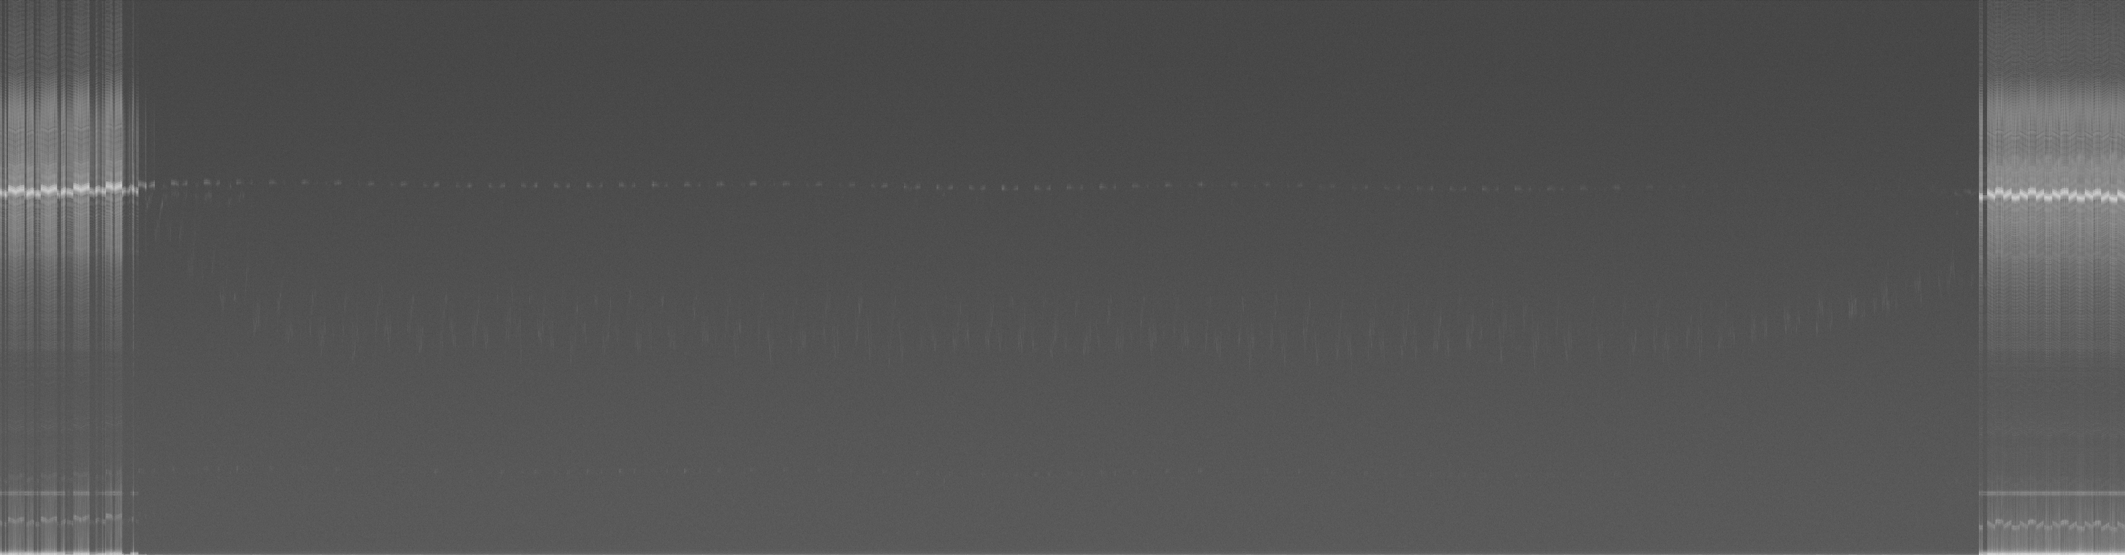









04 基于空间感知增强的模型优化
可视化对比（细长结构场景）
原始图像
Ground Truth
UNet
UNet++
ResUNet
TransUNet
DeepLabV3+
+TR (Ours)
+SAE (Ours)
+Both (Ours)
可视化结论
本文方法（+Both）在细长结构分割任务中表现最优：边界更清晰（SAE增强空间感知，HD95↓12.6%）、细长结构更完整（TR建立长程依赖）、噪声抑制更好（双重注意力协同）

Slide 31
04 基于空间感知增强的模型优化
实验结论
0.911
0.826
10.68
10.5
mIoU
目标 IoU
HD95
FPS
+7.1% vs 基线
+16.3% vs 基线
-12.6% 边界更精确
满足实时需求
核心结论
分割精度显著提升
边界质量明显改善
效率-性能平衡良好
mIoU达到0.911，相比基线提升7.1%，相比UNet提升13.2%，验证了双重注意力机制的有效性。
HD95降至10.68，SAE模块有效增强了边界分割精度，对细长结构和模糊边界处理效果显著。
相比TransUNet，内存减少53.3%，速度提升39.1%，在保持高性能的同时具有更好的实用性。

Slide 32
05
总结与展望
• 研究工作总结
• 创新点归纳
• 未来工作展望

Slide 33
05 总结与展望
创新点总结
TR模块：全局上下文增强
1
提出基于双层路由注意力的TR模块，通过Top-K稀疏选择策略在可控计算开销下增强长程依赖建模能力，有效提升对目标整体结构与上下文关系的表征。
贡献：mIoU提升3.9%，计算量减少75%
SAE模块：局部细节增强
2
设计结合坐标注意力与通道注意力的SAE模块，通过编码空间位置信息和强化判别性通道响应，显著改善细长结构与模糊边界处的分割质量。
贡献：mIoU提升5.9%，HD95降低12.6%
双重注意力协同机制
3
TR模块负责全局语义建模，SAE模块负责局部细节增强，两者在编码器-解码器框架内协同工作，产生超越单模块使用的协同效应。
贡献：组合提升7.1%，目标IoU提升16.3%

Slide 34
05 总结与展望
工作展望
现有不足
多任务学习
1. 参数量较大（420MB），部署成本较高
将语义分割与焊接缺陷检测、熔深预测等任务联合建模。
2. 数据集规模有限，泛化能力待验证
3. 仅针对二分类任务，多类别扩展待研究
应用拓展
将方法推广至医学OCT图像分析、裂缝检测等领域。
模型轻量化
探索知识蒸馏、模型剪枝、量化等技术，在保持性能的同时降低模型复杂度。
数据集扩展
收集更多不同焊接条件下的OCT图像，构建更大规模、更多样化的数据集。

Slide 35
Q & A
请各位老师批评指正
答辩人：谢智捷 | 导师：万明明

